Slide 1
Альтруизм и эгоизм
Презентацию подготовила учитель начальных классов ГБОУ СОШ №1194 ЗелАО города Москвы
Кузькина Наталья Николаевна

Slide 2


Slide 3
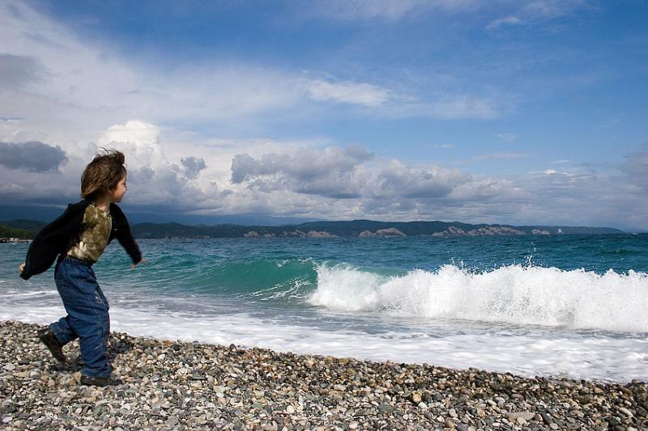

Slide 4
Альтруизм – готовность бескорыстно действовать на пользу другим, не считаясь со своими интересами.

Slide 5
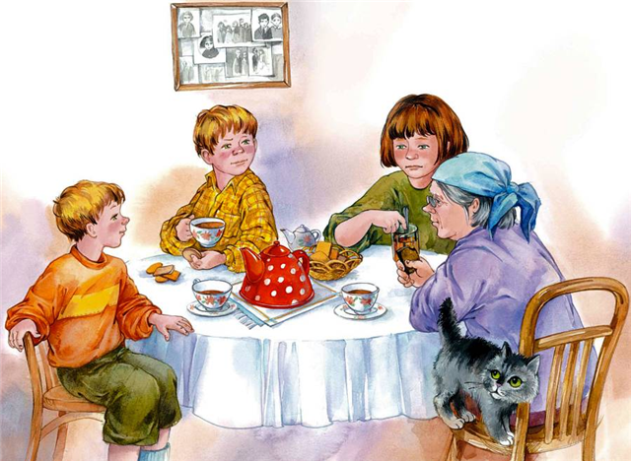

Slide 6
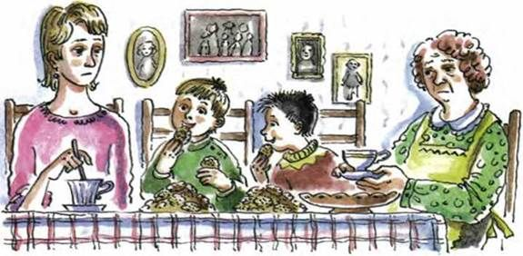

Slide 7
Эгоизм – себялюбие, предпочтение своих, личных интересов интересам других, пренебрежение к интересам общества и окружающих.

Slide 8

Разумный эгоизм – способность человека, преследуя свои интересы, содействовать общему благу.

Slide 9
Разумный эгоист понимает, что удовлетворить свои интересы он может, только заботясь об окружающих его людях и обществе, в котором он живет.

Slide 10


Slide 11
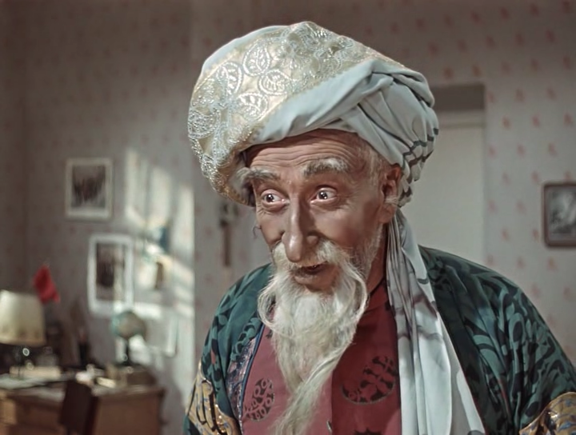

Slide 12

Хороший человек тот, кто делает большие и благородные дела, даже если он при этом рискует всем.
Плутарх.

Slide 13

Будь альтруизмом, уважай эгоизм других!
С.Е. Лец

Slide 14
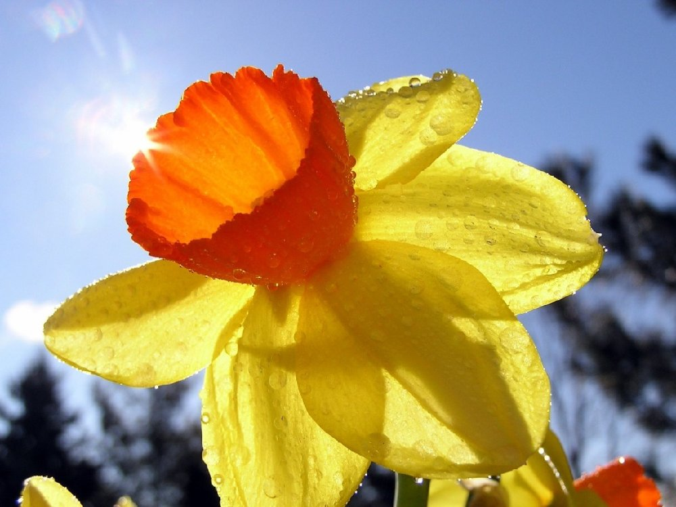
Влюбленный в себя соперников не имеет.
Цицерон.

Slide 15
Любите окружающих вас людей: родных, близких, друзей.
Умейте видеть достоинства людей, ценить их.
Научитесь прощать людям их слабости; умейте повиниться и прощать обиды.
Учитесь ставить себя на место оказавшихся в трудной ситуации.
Не стесняйтесь проявить свое сочувствие, сопереживание окружающим.
Старайтесь прийти на помощь в нужный момент.
Не пытайтесь осчастливить всех, начните со своих близких.

